Slide 1

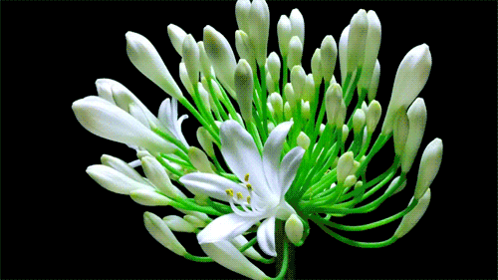
স্বাগতম

Slide 2
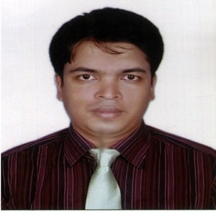
শিক্ষক পরিচিতি
মনিরুজ্জামান
প্রধান শিক্ষক
ভংগারটেক সরকারী প্রাথমিক বিদ্যালয়
শিবপুর, নরসিংদী।

Slide 3
বিষয়ঃপ্রাথমিক বিজ্ঞান
শ্রেণিঃ ৪র্থ
অধ্যায়ঃ মহাবিশ্ব
পাঠাংশঃ চাঁদ
সময়ঃ ৪০মিনিট

Slide 4
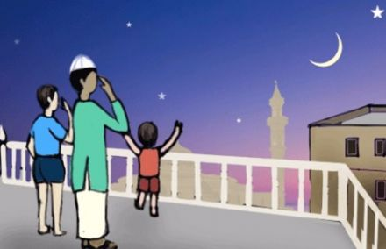

Slide 5
চাঁদ

Slide 6
শিখনফল
১২.১.১ সৌরজগতের মৌলিক গঠন চিত্রসহ ব্যাখ্যা করতে পারবে।
১২.২.১ মহাবিশ্বের গঠন ও বিস্তৃতি বর্ণনা করতে পারবে।
১২.৩.১ প্রতি মাসে চাঁদের বিভিন্ন দশা পর্যবেক্ষণ করে ছবি আঁকতে পারবে।.

Slide 7
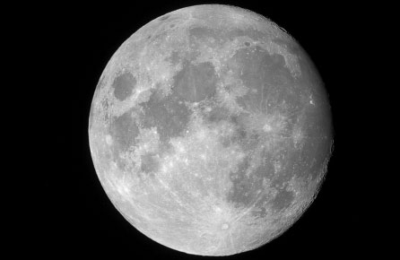
চাঁদের পৃষ্ঠ

Slide 8
চাঁদের দশা বা পর্যায়সমূহ

Slide 9
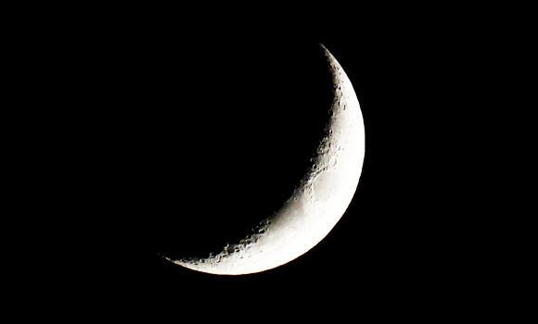
ক্রমশ হ্রাস পাওয়া ক্রিসেন্ট

Slide 10
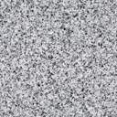
অমাবস্যা

Slide 11
ক্রমশ বৃদ্ধি পাওয়া ক্রিসেন্ট

Slide 12
শেষ চতুর্থংশ

Slide 13
প্রথম চতুর্থংশ

Slide 14
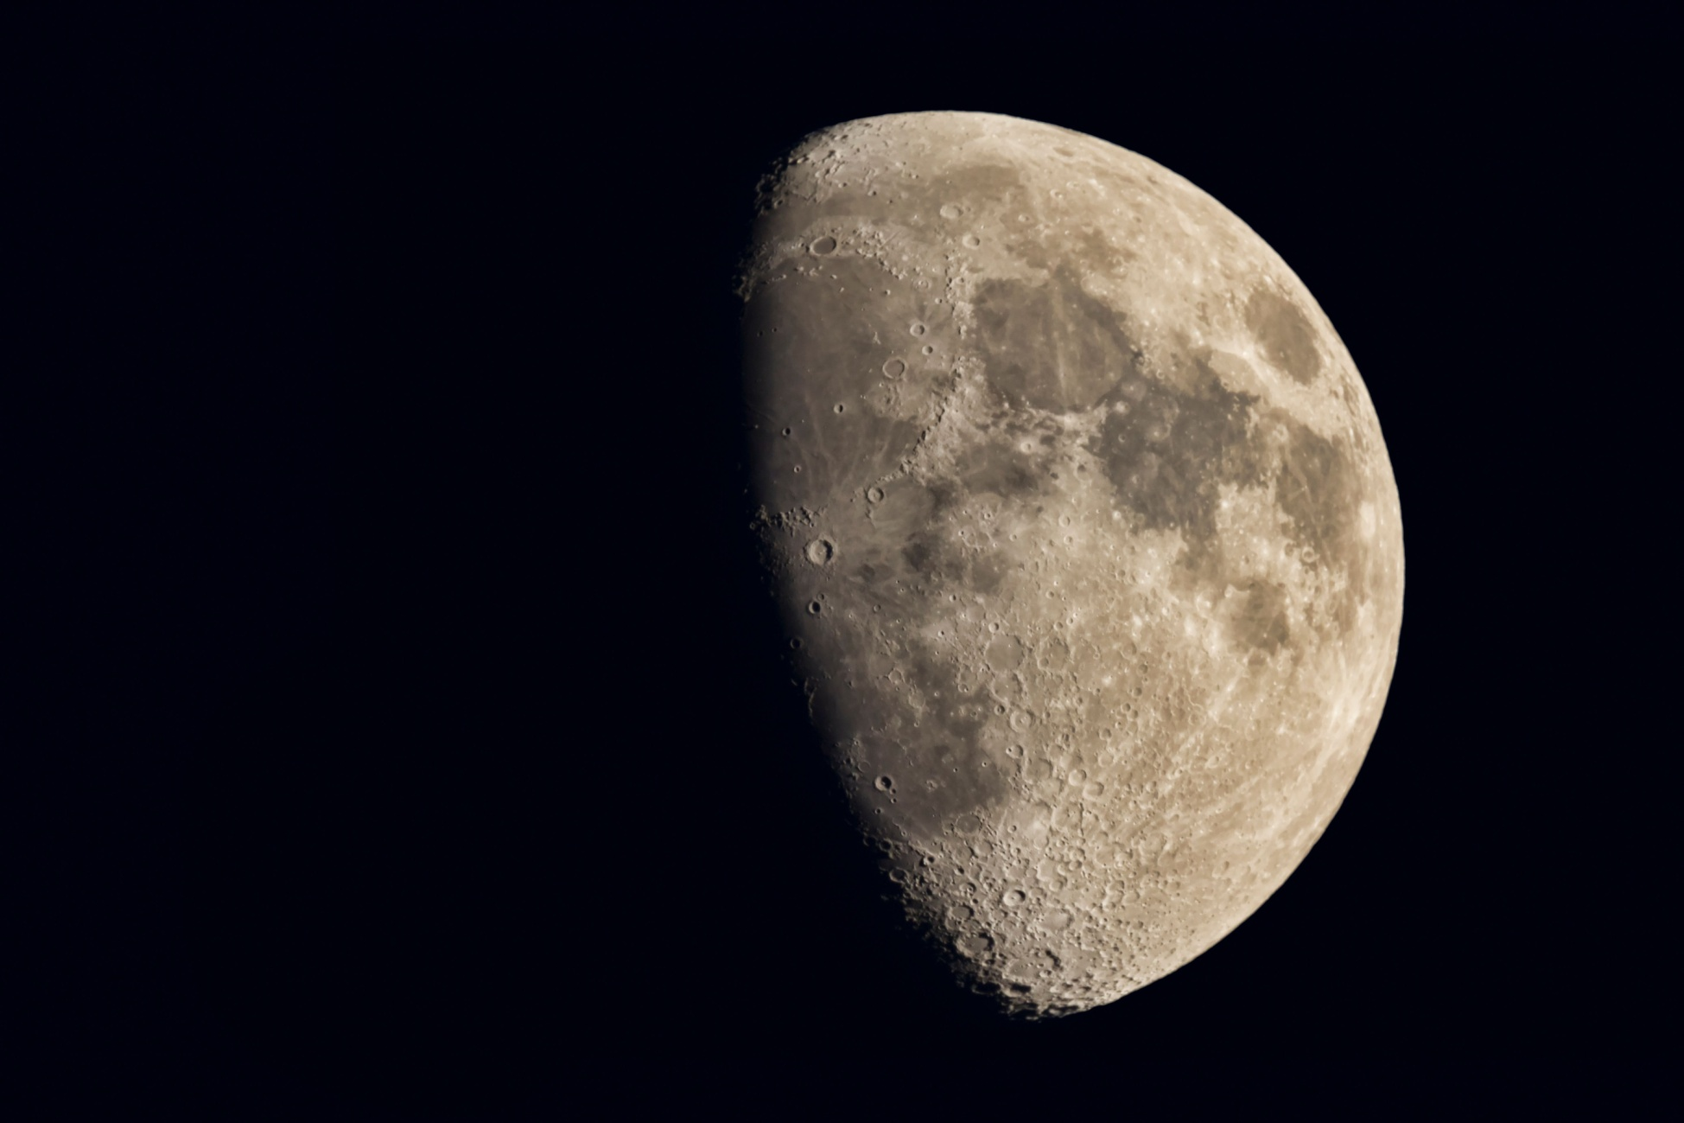
চাঁদের আলোকিত অংশের ক্রমশ হ্রাস

Slide 15
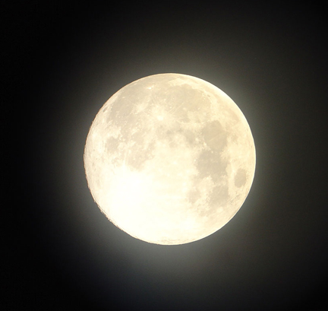
পূর্ণিমা

Slide 16
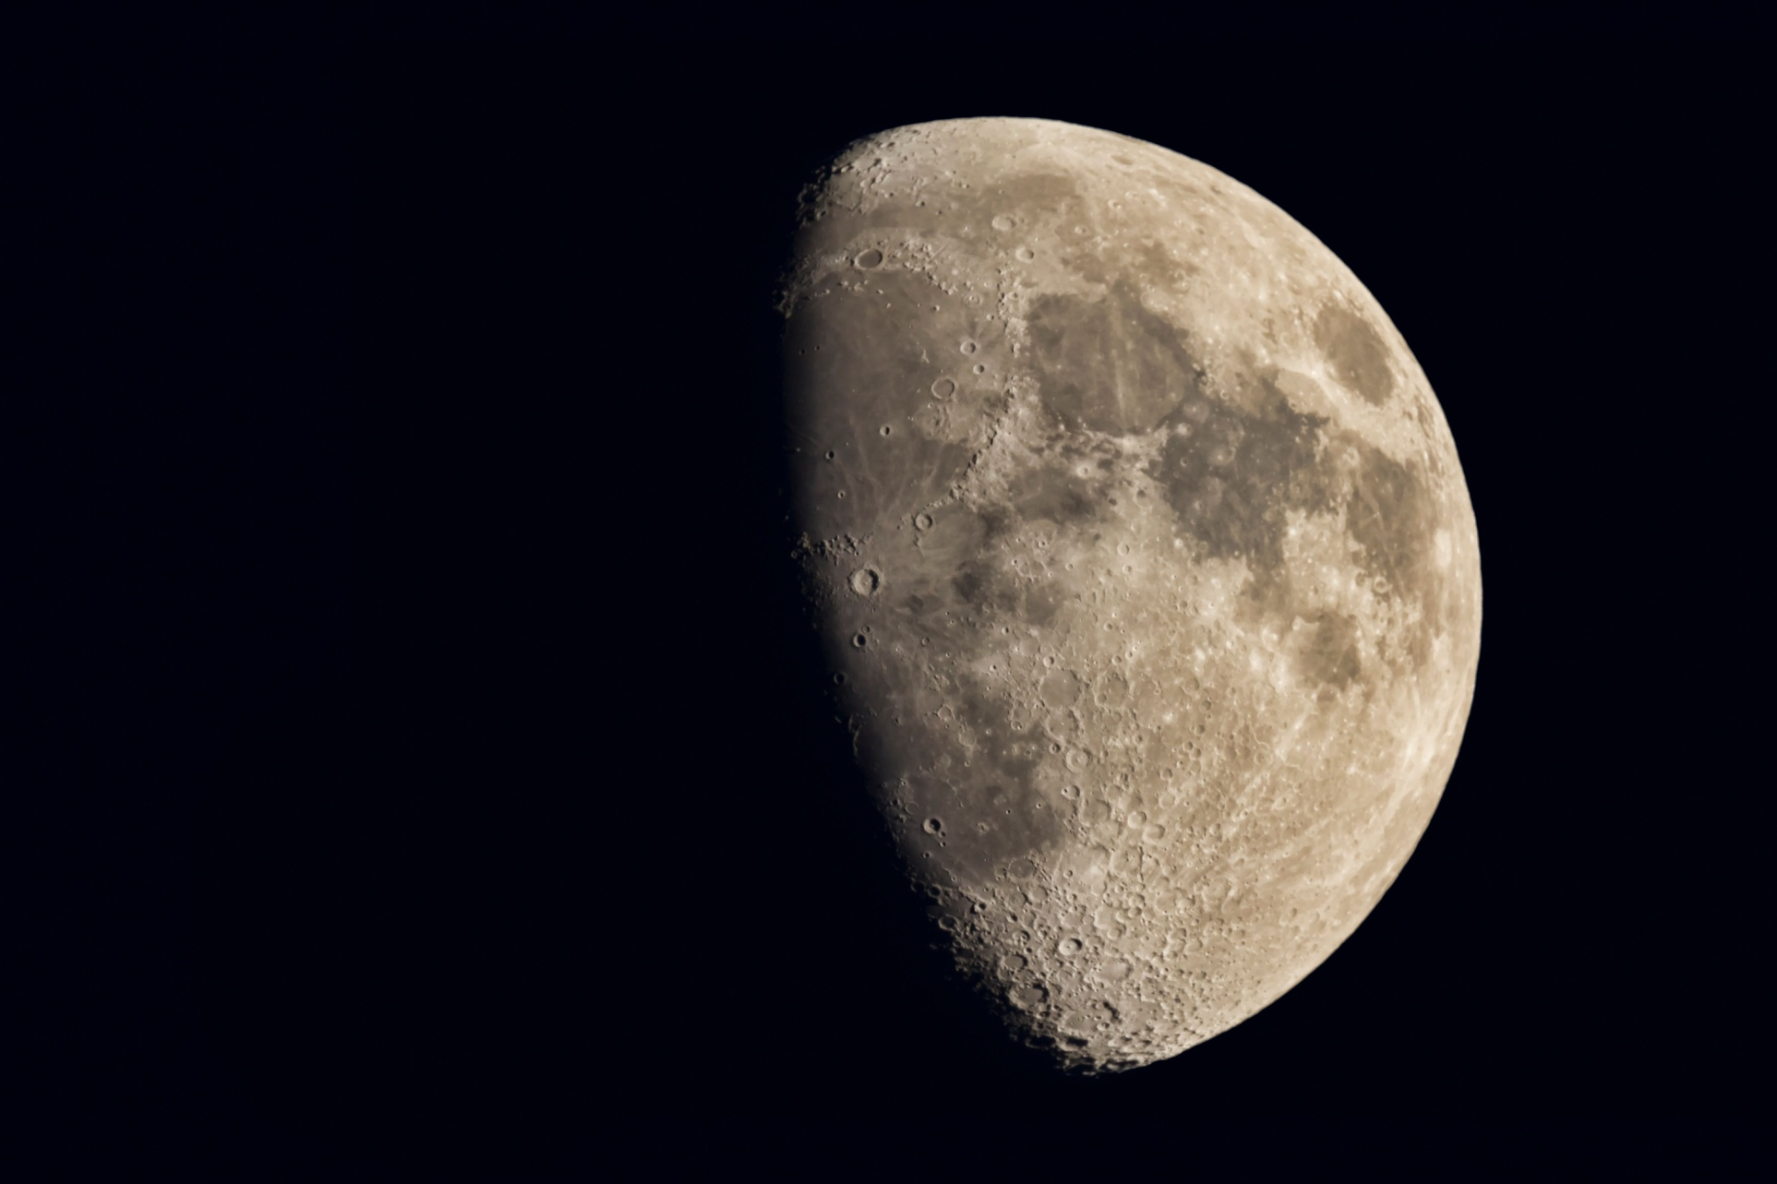
চাঁদের আলোকিত অংশের ক্রমশ বৃদ্ধি

Slide 17

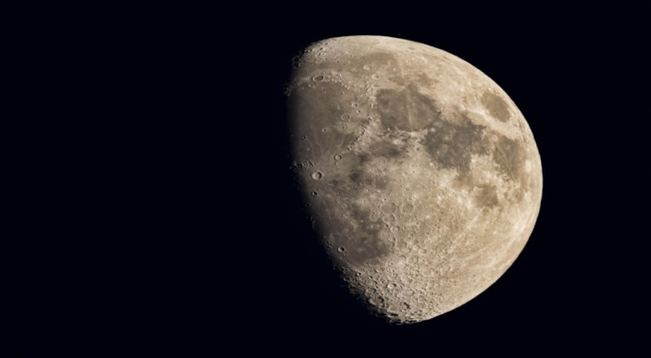
দলীয় কাজ
১
২
৩
৪
৫
৮
৬
৭
চাঁদে আটিটি দশা

Slide 18
পাঠ্য বইয়ের ৫৬ ও ৫৭ পৃষ্ঠা খোল এবং পড়

Slide 19
মূল্যায়ণ
১। কত দিন পড় চাঁদ পূবের অবস্থায় ফিরে যায় ?
ক) ২৮দিন খ)২৯ দিন
গ)৩০দিন ঘ)৩১ দিন
উত্তরঃ ক) ২৮দিন
২।চাঁদের 5টি দশা লিখ ?

Slide 20


ধন্যবাদ

